Slide 1
Prata krediter
Shoppinglån och överskuldsättning

Slide 2
Men innan vi
pratar lån och krediter
ska ni få svara på några frågor

Slide 3
QUIZ
Quizet 1-2 minuter att göra

Slide 4
Vad är ett lån?
När du ber en kompis lägga ut.
När du betalar med någon annans pengar.
Notes:
Det finns olika slags lån. Att låna pengar för att köpa en bostad, studera eller starta ett företag gör att vi kan förverkliga drömmar och investera i framtiden. Men att ta lån för att konsumera, t ex köpa kläder eller mat, kan bli dyrt i långa loppet.

Slide 5
Vad är en kredit?
När du köper något men väljer att betala senare, då handlar du på kredit.

Slide 6

Vad är ränta?
Ränta uttrycks i procent och är det pris man betalar
för att låna pengar, eller får för att låna ut pengar.

Slide 7
Vad kostar ränta?
Ola lånar 25 000 kr av banken för att kunna köpa en lätt MC. Under det första året betalar han 2 500 kr i ränta.
Hur stor är räntesatsen?
Kia tar ett snabblån på 4 000 kr för att köpa en ny skidjacka. Räntesatsen är 28 %. Vad betalar Kia totalt, för jacka och ränta, det första året?
Notes:
Svar 1: 10 %
Svar 2: 5 120 kr

Slide 8
Vad är ett
konsumtionslån?
Alla lån som inte är bolån.
Lånen kan ha olika namn, till exempel privatlån, blancolån eller billån. Eller shoppinglån.
Även betalning mot faktura är ett slags konsumtionslån. Du väljer att betala senare och då blir fakturan en kredit.
Konsumtionslån har högre ränta än bolån eftersom långivaren har sämre eller ingen säkerhet alls för lånet. Ett bolån har bostaden som säkerhet.

Slide 9

Har du blivit erbjuden att köpa något på kredit?
Har du hört eller sett reklam för kreditlån?

Slide 10
Vad är överskuldsättning?
“En överskuldsatt individ är en individ som själv upplever att hen inte kan betala sina skulder eller har återkommande problem med att betala sina räkningar”.
Utredningen Överskuldsättning i kreditsamhället (SOU 2013:78)
Notes:
Man kan ha skulder utan att vara överskuldsatt.

Slide 11
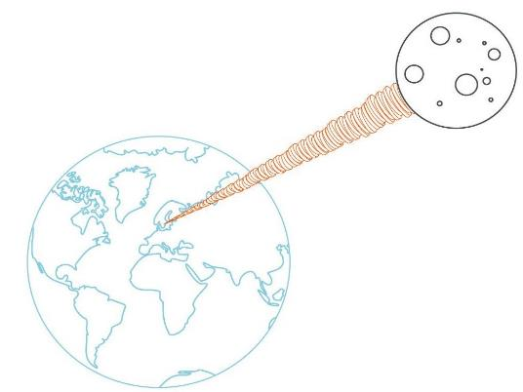
Visste du att
Svenskarnas skulder i konsumtionslån har ökat med över
80 procent på tio år.
Skulder som inte betalas skickas ofta till ett inkassobolag.
Svenskar har skulder till inkassobolagen
på 94 miljarder kronor.
Om du staplar 94 miljarder enkronor på hög
skulle du komma halvvägs till månen.
188 000 000 meter. Eller 46 varv runt jorden.
Notes:
Om alla Sveriges 115 000 19-åringar skulle dela på svenskarnas skulder till inkassobolagen på 94 miljarder kronor skulle varje 19-åring ha en inkassoskuld på 818 000 kr.

Slide 12
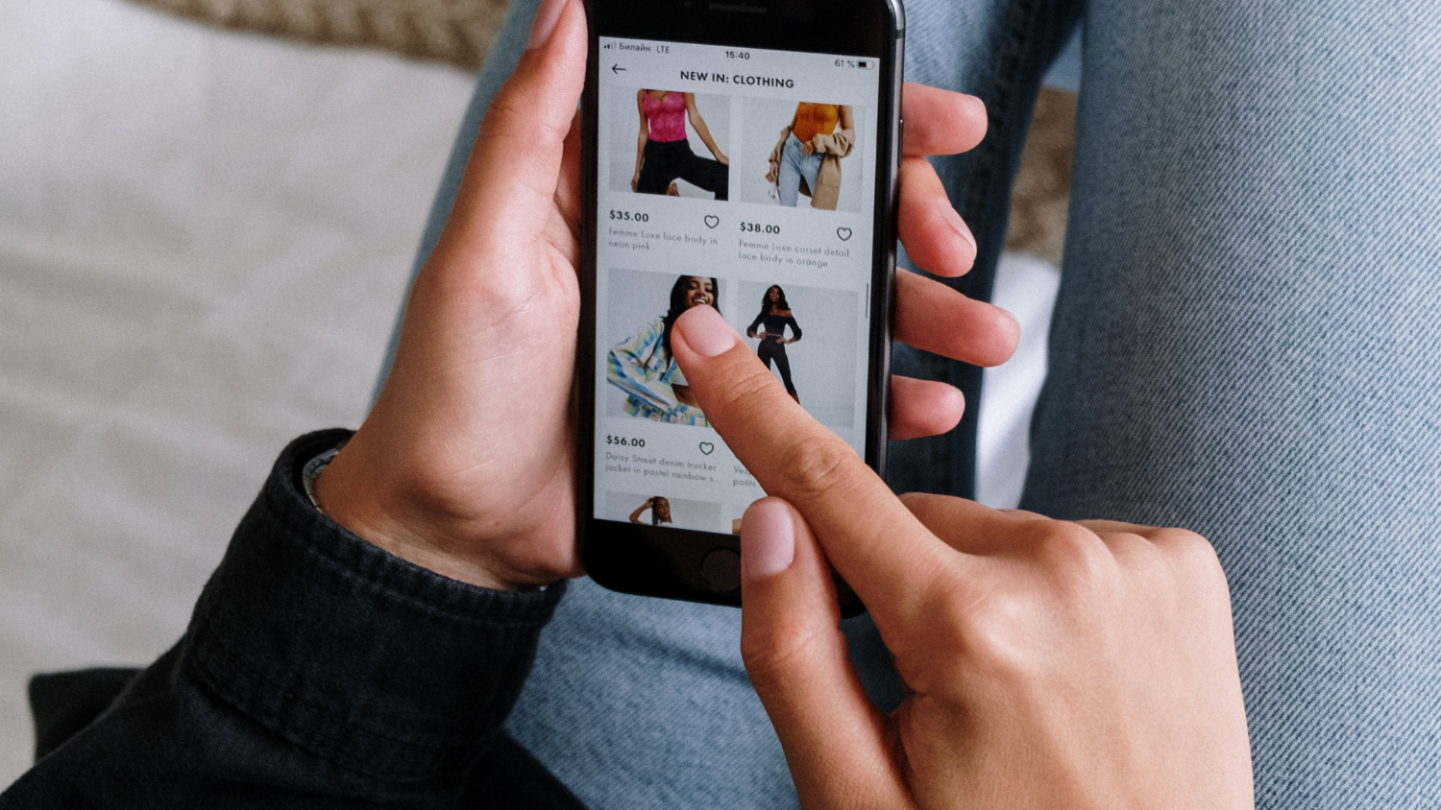
400 000 svenskar har ärenden hos Kronofogden.
Det motsvarar alla gymnasieelever i Sverige eller hela Malmös befolkning.
Notes:
Om du inte betalar dina räkningar och skulder kan den som du är skyldig pengar skicka skulden till ett inkassobolag. Inkassobolaget försöker hitta lösningar men går inte det kan skulden skickas vidare till Kronofogdemyndigheten. Ibland går skulden direkt till Kronofogden. Att hamna hos Kronofogden är inte något man vill. Men man får flera chanser att betala av sina skulder innan de till slut hamnar hos Kronofogdemyndigheten.
Om du registreras hos Kronofogden får du också oftast en betalningsanmärkning. Det kan göra det svårt att låna pengar av t.ex. banker en tid framöver.

Slide 13
Varför blir någon
överskuldsatt?
Finns flera orsaker:
Plötsliga och stora livshändelser: arbetslöshet, skilsmässa, långtidssjukskrivning eller dödsfall i familjen. Det kan drabba alla.
Små ekonomiska marginaler.
Kreditskulder för konsumtion.

Slide 14

Skuldsättningen ökar bland unga mellan 18
och 25 år

Slide 15
Därför hamnar unga vuxna i skuldfällan
Skulder för konsumtion är vanligt.
Sociala medier bidrar till en press att konsumera – inte minst hos unga kvinnor.
En av fem unga vuxna anser att krediter får dem att shoppa mer.
Sju av tio unga kvinnor uppger att de handlar mer på grund av e-handeln.
Notes:
En undersökning som Lowell genomförde hösten 2021 med hjälp av undersökningsföretaget Demoskop visar att konsumtionspressen från sociala medier på unga vuxna är hög, inte minst pressen på unga kvinnor.
Drygt hälften av dem upplever en konsumtionshets från sociala medier. En av fem unga vuxna anser att krediter får dem att shoppa mer. Och sju av tio unga kvinnor uppger att de handlar mer på grund av e-handeln.

Slide 16

Och om man blir överskuldsatt då?
Notes:
Vad ska man göra?

Slide 17
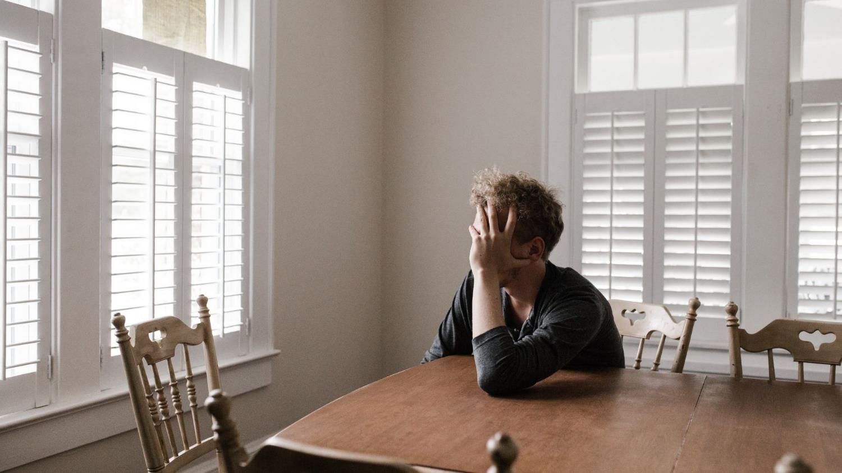
Att våga prata om sina problem och
be om hjälp är nyckeln till att bli fri från skuld.
Prata med inkassobolaget.
Undvik betalningsanmärkning.
Budget- och skuldrådgivare i kommunen.
Man kan ansöka om skuldsanering hos. Kronofogden. MEN unga uppfyller inte alltid kraven.
Notes:
Människor som har en utsatt ekonomisk situation tiger helst om sina problem. Många känner skuld och skam och vill inte prata med någon alls. De sopar problemen under mattan. Att våga prata om sina problem och att våga be om hjälp tidigt är viktigt eftersom situationen riskerar att förvärras ju längre tid som går.
Många unga vuxna uppfyller inte kraven för att få skuldsanering. Knappt 8 procent i åldersgruppen fick skuldsanering 2021. Personen behöver vara så pass skuldsatt att man inte kommer att klara av att betala av sina skulder inom en överskådlig framtid, vilket unga ofta anses kunna klara av.
Skulderna är ofta heller inte så stora. Den skuldsatte måste också kunna visa att man har försökt göra något åt sina skulder, som att betala av dem eller kontakta borgenärer.
Källa: Kronofogden.
Skuldsanering är ett sätt för dig som är svårt skuldsatt att få ordning på din ekonomi. Det går ut på att du betalar så mycket du kan på dina skulder under fem år.
När du är klar med skuldsaneringen har du inte längre kvar de skulder som ingick i skuldsaneringen – tanken är att du ska vara skuldfri.
Under de fem åren som du betalar av dina skulder får du behålla en mindre del av lönen. Kronofogden räknar fram hur mycket pengar du får behålla för att kunna betala boendekostnaden och t ex mat, kläder och elräkning. För 2022 är normalbeloppet för en ensamstående vuxen 5 158 kronor per månad plus boendekostnad.

Slide 18
Åtta tips för att
undvika skuldfällan
Håll koll på dina pengar och hur mycket du kan handla för.
Gör en budget och håll dig till den.
Vänta 24 timmar innan du köper något. Undvik impulsköp.
Betala direkt.
Låna inte till konsumtion.
Ta inte snabblån.
Om du behöver låna, ta reda på villkor och ränta.
Om du får problem – prata med någon. Och prata med inkassobolagen om du hamnar där.

Slide 19
Gör en månadsbudget
Vilka inkomster har du per månad? Du får kanske månadspeng, lön från ett extrajobb, eller hela eller delar av studiebidraget/barnbidraget. Eller ber du dina föräldrar swisha pengar flera gånger i veckan?
Vad lägger du dina pengar på? Exempel på utgifter kan vara mobilabonnemang, kläder, bio, träning och fika. Titta på kontoutdraget i din bankapp så ser du vad du lagt pengar på den senaste månaden.
Räcker inkomsterna till utgifterna? Vill du göra några förändringar? Kan du spara lite pengar varje månad till större inköp eller oförutsedda utgifter?
Notes:
Vilka inkomster har du per månad? Du får kanske månadspeng, lön från ett extrajobb, eller hela eller delar av studiebidraget/barnbidraget.
Vad lägger du dina pengar på? Exempel på utgifter kan vara mobilabonnemang, kläder, bio, träning och fika. Titta på kontoutdraget i din bankapp så ser du vad du lagt pengar på den senaste månaden.
Räcker inkomsterna till utgifterna? Vill du göra några förändringar? Kan du spara lite pengar varje månad till större inköp eller oförutsedda utgifter?

Slide 20
INKOMSTER |  | UTGIFTER
Månadspeng |  | Kläder
Studiebidrag |  | Fika
Lön |  | Bio
 |  | Netflix
 |  | Mobilabonnemang
 |  | Spotfy
 |  | Mat
TOTALT |  | TOTALT

Slide 21

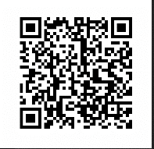
Idag finns många bra budgetappar till mobilen där du kan ha koll på din ekonomi.
Du kan även göra Budgetkalkylen hos Konsumentverket.
Notes:
Om du skannar QR-koden kommer du till Konsumentverkets budgetkalkyl. Där kan du läsa mer och göra din egen budget.

Slide 22
Fyra hörn - övning

Slide 23
Konversationskort
Notes:
QR-kod

Slide 24
TACK FÖR ER TID!

